Slide 1
Masterclass: .NET Technologies
Historia .NET, flujos de trabajo y proyecto CourtConnect
Duración: 2–3 horas
Notes:
Objetivo de la sesión:
- Dar visión estratégica del ecosistema .NET
- Mostrar herramientas y flujos de trabajo reales
- Dejar al alumno con la solución CourtConnect preparada para comenzar
Consejo: empezar con un ejemplo real rápido (mostrar la solución skeleton) para captar atención.

Slide 2
🎯 Objetivos
Comprender la evolución del ecosistema .NET y su estado actual.
Familiarizarse con las herramientas: Visual Studio, VS Code, SSMS, Azure.
Conocer flujos de trabajo: GitHub, SonarCloud, CI/CD.
Definir requerimientos iniciales del proyecto CourtConnect.
Notes:
Enfatizar: objetivos prácticos. El alumno debe salir sabiendo dónde y cómo añadir código.

Slide 3
Contenidos
Historia .NET y visión general
Evolución: .NET Framework → .NET Core
Ecosistema .NET
Lenguaje: C# specs y versiones
Estrategias de despliegue de aplicaciones .NET
Metodologías, herramientas y entornos
Ciclo de vida del desarrollo de software
Metodologías de trabajo ágiles: SCRUM
Estrategia de ramas con Git flow
Análisis estático de código y políticas de calidad de código Clean Code
Herramientas de soporte al desarrollo
Proyecto CourtConnect
Definición de alcance y requerimientos.
Entornos y herramientas

Slide 4

1. Historia .NET y visión general

Slide 5
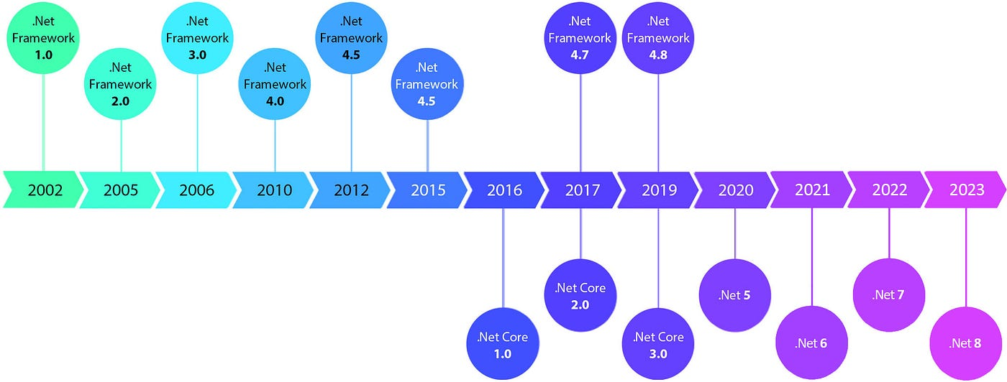
Historia: .NET Framework → .NET 8 (timeline)
2002: .NET Framework (Windows-only) → 2016: .NET Core (cross-platform) → 2020+: .NET 5/6/7/8 (unified platform)
Notes:
Puntos clave para explicar:
- .NET Framework: Windows, full framework, mature enterprise apps.
- .NET Core: modular, cross-platform, performance improvements.
- .NET 5/6/7/8: unificación y soporte LTS (resaltar beneficios: rendimiento, cross-platform, single BCL).
- Mencionar .NET Standard como puente histórico.
Tip: mostrar breves ejemplos de comandos 'dotnet --info' y cómo crear proyecto con 'dotnet new webapi'.

Slide 6
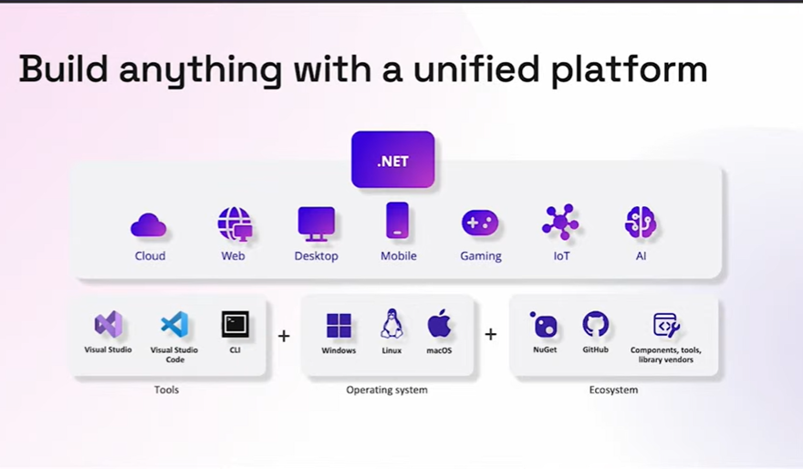

Slide 7
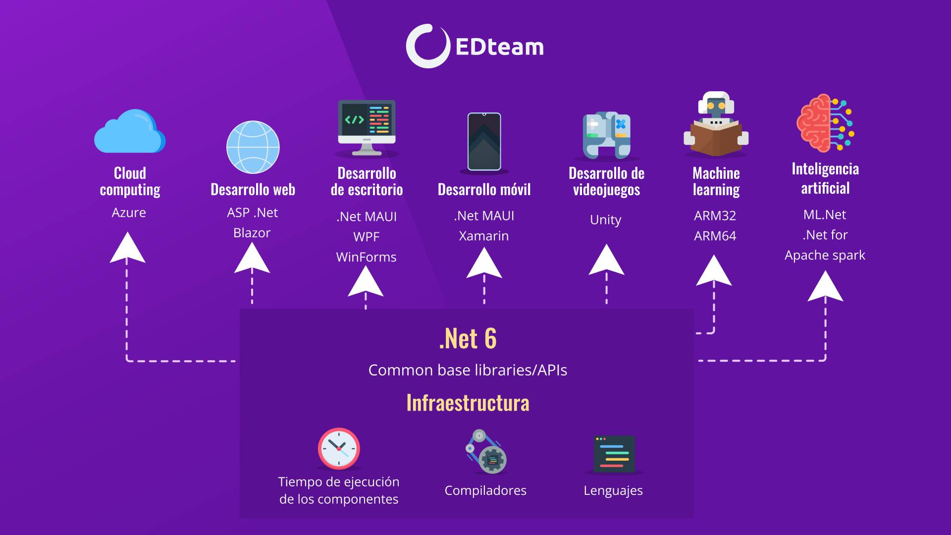

Slide 8

Ecosistema .NET — Resumen de tecnologías clave para el curso
Tecnologías para desarrollo web y APIs:
WebForms, AJAX, jQuery = legacy
ASP.NET Core (MVC, Razor Pages, Web API, Minimal APIs)
Blazor (Server / WASM) — UI con C#
Comunicaciones
Web APIs (REST),
Acceso a datos:
Entity Framework Core — ORM
Desarrollo multiplataforma
WCF para SOAP (legacy) y
gRPC
ADO.NET
.NET MAUI / Xamarin — apps nativas multiplataforma
Notes:
Para cada tecnología dar 1 ejemplo de uso y cuándo preferirla. Resaltar que WebForms y WCF son legacy pero aún aparecen en empresas.

Slide 9
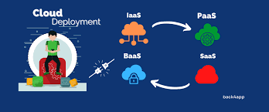
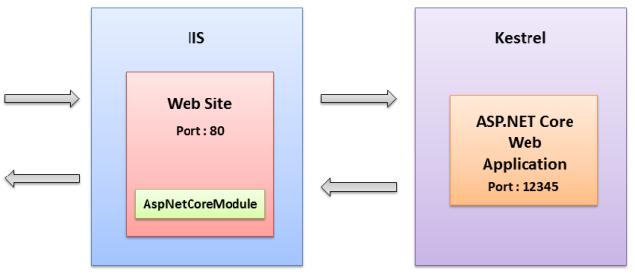
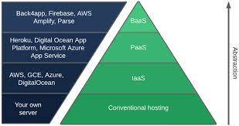
Estrategias de despliegue — OnPremise vs Cloud
On-Premise
- IIS
- Windows Server
- Full control
Cloud
- Azure App Service (PaaS)
- Containers (Docker, ACI, AKS)
- Azure SQL / Managed DBs
Notes:
Explique pros/cons:
- OnPremise: granular control, mayor coste operativo, legacy apps.
- App Service (PaaS): no gestionar infra, autoscaling, integrado con pipelines.
- Containers: portabilidad, microservices, mayor control de runtime.

Slide 10

2. Metodologías, herramientas y entornos

Slide 11

SCRUM & Git flow — metodología y branching
SCRUM breve:
Roles: Product Owner, Scrum Master, Dev Team
Fases: Sprints y organización del Backlog del producto
Reuniones habituales: Sprint review, Daily meeting, Product Backlog
Git flow branches: main, develop, feature/*, release/*, hotfix/*
Recomendación para curso: creación de repositorio en AzureDevOps o GitHub basado en Git Flow
Notes:
Explicar flujo de trabajo típico: crear feature branch, trabajo, PR hacia integration, CI runs, Sonar analysis, merge.
Mostrar dónde añadir issues y cómo linkear PRs.

Slide 12
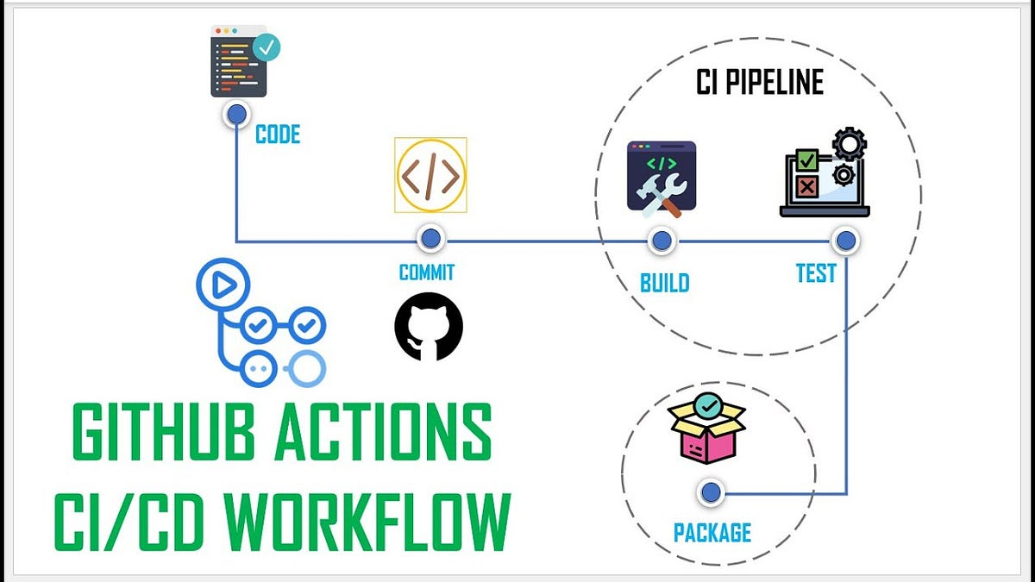

Slide 13
CI/CD con GitHub Actions
Trigger: push / PR
Jobs: restore -> build -> test -> sonar -> publish artefact
Deploy: staging -> production (manual or auto)
Use secrets for tokens (SONAR_TOKEN, AZURE credentials)
Notes:
Explicar cómo mapear jobs con archivos YAML. Mostrar un snippet breve del workflow y cómo limitar por paths/branches.

Slide 14
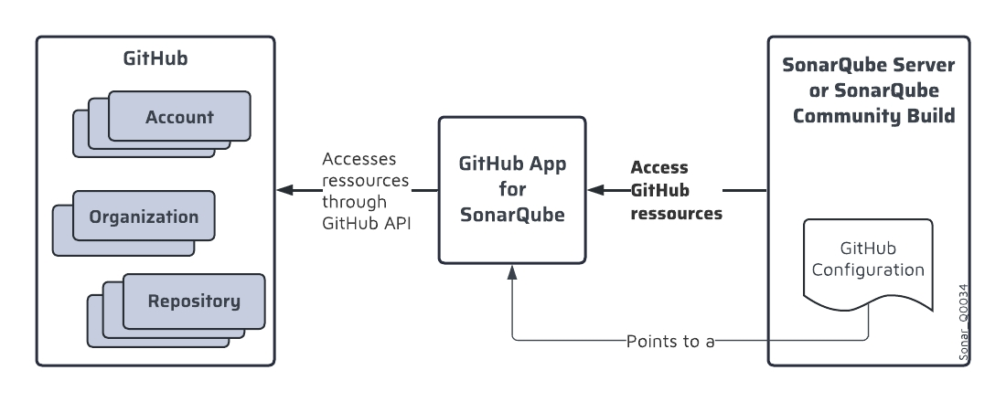
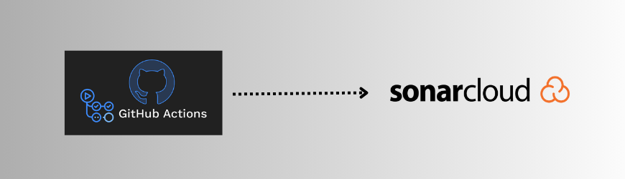
QA: SonarCloud – Integration
Developer
PR
CI Pipeline
Build & Test
Sonar analysis
Quality Gate evaluation
Merge / Reject
Notes:
Mostrar demo de Sonar: abrir proyecto en SonarCloud, revisar issues tipos (Bugs, Code Smells, Vulnerabilities), explicar Quality Gate thresholds (e.g., coverage %, no new critical issues).
Tip: usar SonarLint en VS para arreglar issues en caliente.

Slide 15
Herramientas prácticas y demos
VS Professional: crear proyecto, NuGet (ejemplo: NLog), extensiones (SonarLint)
Azure Portal: crear VM Windows con SQL Server (demo)
SSMS: conectar y ejecutar consultas, backup/restore
Demo pipelines: ejecutar build + tests + Sonar
Notes:
En demos, seguir pasos claros. Para la demo de Azure, mostrar quotas y costes aproximados, usar suscripciones dev o creditos.

Slide 16
3. Proyecto CourtConnect

Slide 17
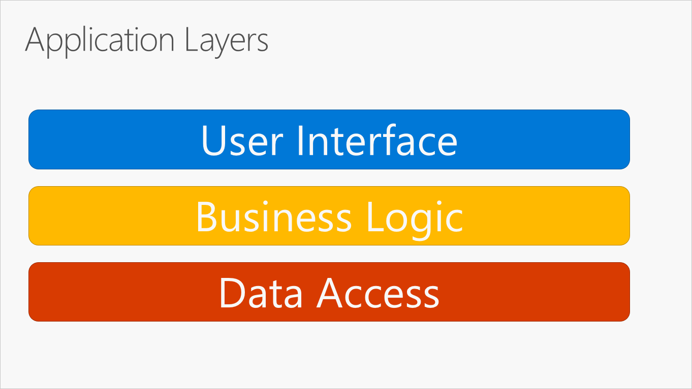

Slide 18
CourtConnect — Tecnologías y overview de la arquitectura
Domain
(Entities)
Application
(Use Cases)
Infrastructure
(EF Core, Repos)
Web API
(Controllers)
Web UI
(Blazor / MVC)
Mobile
(.NET MAUI)
Notes:
Explicar cómo cada capa interactúa: UI -> API/Application -> Domain -> Infrastructure.
Destacar patrones: Repository, DI, Options, MediatR (Vertical Slice).
Resaltar que las prácticas incrementales irán llenando estas cajas.

Slide 19
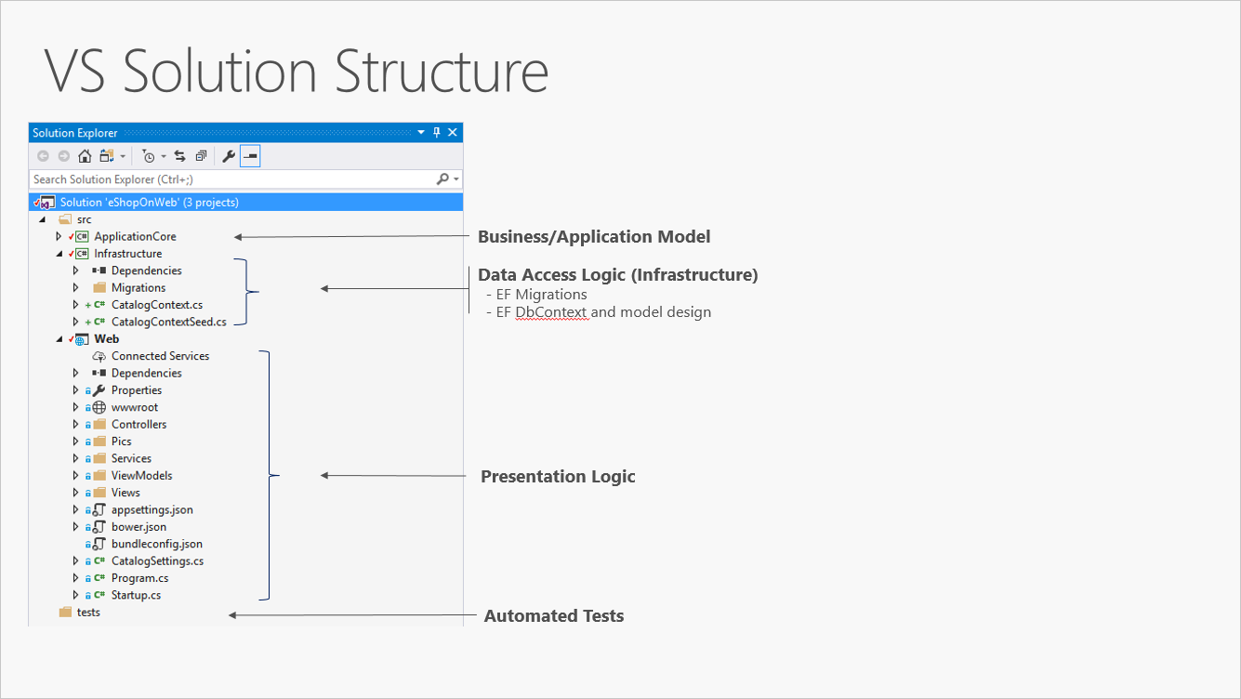

Slide 20
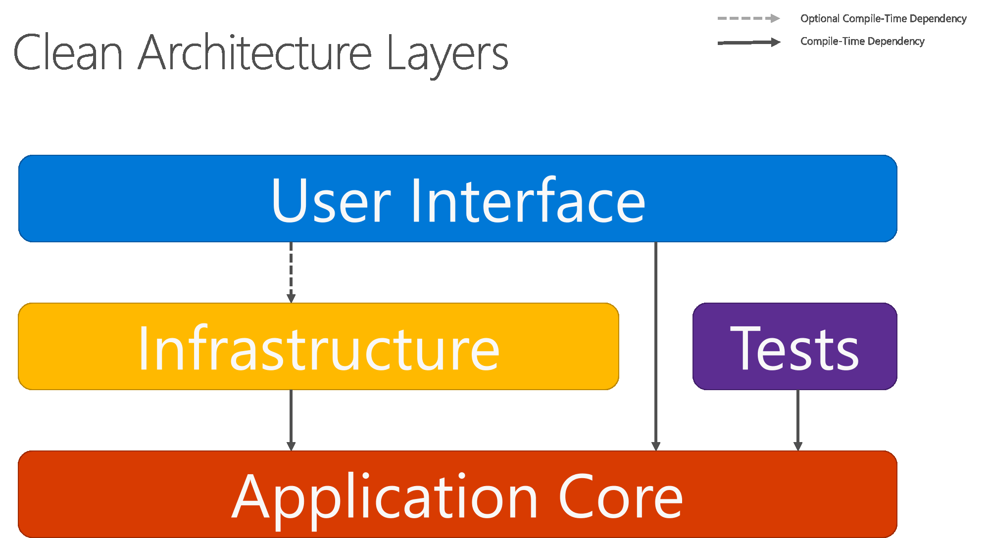

Slide 21
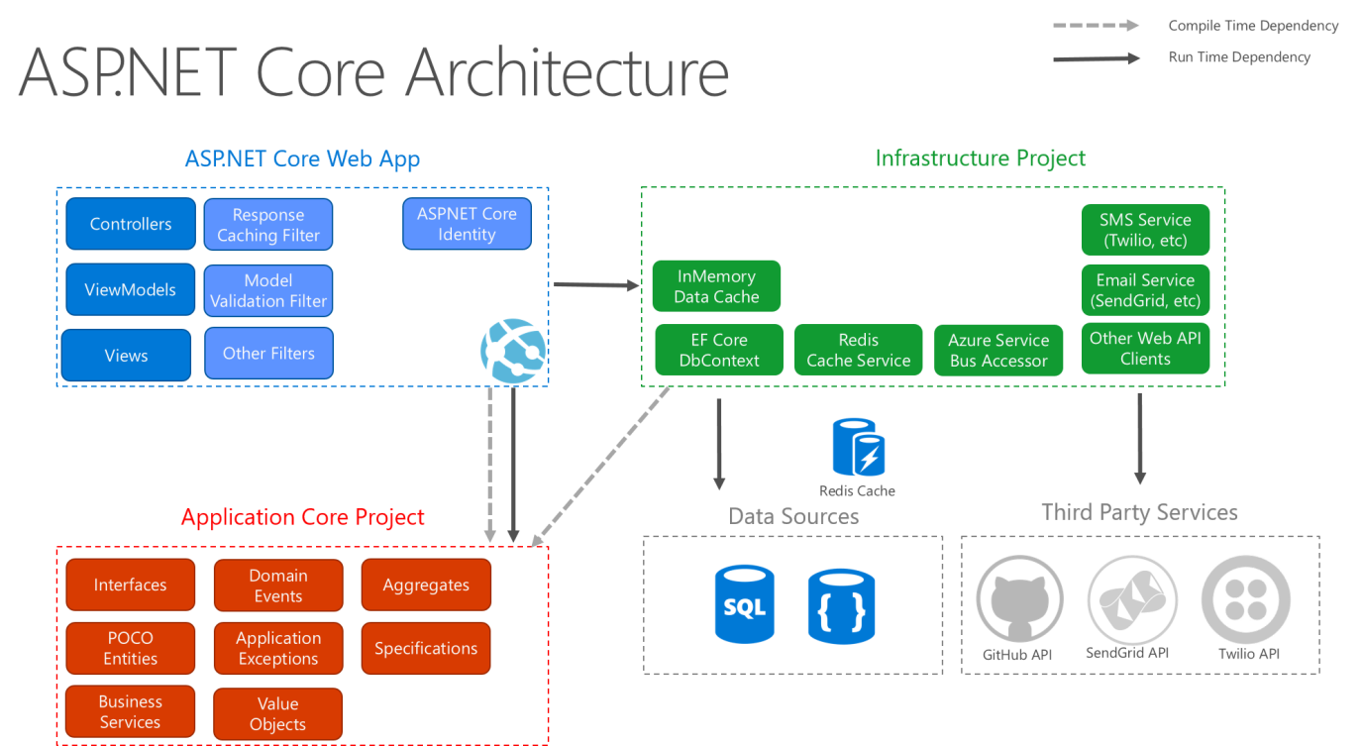

Slide 22
Modelo de datos - entidades clave
User: Id, UserName, DisplayName, Email, Phone
Event: Id, Title, LocationId, StartDate, MaxPlayers, CreatedBy
RSVP: Id, EventId, UserId, Status (Going/Maybe/Cancel)
Location: Id, Name, Address, Lat/Lon
Notes:
Mostrar ERD simple y explicar relaciones: Event->Location (1:N), Event->RSVP (1:N), User->RSVP (1:N).

Slide 23
Recursos rápidos
Docs .NET: https://learn.microsoft.com/dotnet/
ASP.NET Core: https://learn.microsoft.com/aspnet/core/
EF Core: https://learn.microsoft.com/ef/core/
Blazor: https://learn.microsoft.com/aspnet/core/blazor/
SonarCloud: https://sonarcloud.io/
Notes:
Recomendar rutas de Microsoft Learn específicas para cada tecnología y dejar enlaces en el repo.

Slide 24
Demos planificadas (detalle)
Demo1: SonarCloud - abrir proyecto, filtrar issues por severity, corregir uno simple
Demo2: Ejecutar pipeline CI (build + test + sonar) y revisar artefactos
Demo3: Crear proyecto en VS y añadir NLog desde NuGet; mostrar archivo nlog.config
Demo4: Crear VM Azure con SQL Server (resumen pasos: create VM -> configure inbound RDP & SQL ports)
Demo5: SSMS - conectar a Azure SQL/VM and run queries
Demo6: Crear repositorio en Azure DevOps y planificar epics/features
Notes:
Durante demos, pedir al alumno que tome notas y luego asigne Tarea2 (fix Sonar issues) como práctica.

Slide 25
Cierre y siguientes pasos
Tarea1: Quiz Fase 1
Tarea2: Corregir issues Sonar (workflow completo) en 48h
Tarea3: Definir 5 user stories para CourtConnect para final de semana
Tarea4: Crear solución skeleton e instalar paquetes (EF Core, NLog, etc.)para final de semana
Notes:
Recordar recursos en docs/masterclasses and docs/snippets. Preparar ambiente local: dotnet SDK, VS, SSMS.

